Slide 1
Инициативи, близки до Европеана
Встъпление

Slide 2
По подобие на Молиеровия господин Журден, който говори в проза, без да знае това, разполагаме с продукти в мрежата, които могат да бъдат преобразувани, пригодени и адаптирани към употреба в системата на Европеана.
Както се знае, старите проекти не предвиждат метаданни, т.е. те трябва да преминат през процес на нормализация, за да бъдат в състояние да се включат в библиотеки от типа на Европеана.

Slide 3
Гутенберг
Спомената е между останалите конкурентни проекти: подобни проекта на различни библиотеки, като Паметта на Америка на библиотеката на Конгреса на САЩ, проект „Гутенберг” , проект Милиони книги и Универсалната библиотека. В момента Google Books е най-голямата онлайн библиотека като е преведен на над 35 езика, от японски до чешки и финландски. Над 10 000 издатели и автори от повече от 100 страни участват в Партньорската програма на Google Търсене на книги.

Slide 4
Project Gutenberg
Проектът Гутенберг:
is the place where you can download over
33,000
free ebooks
to read on your PC, iPad, Kindle, Sony Reader, iPhone, Android or other portable device.

Slide 5
Права
Our ebooks are free in the United States because their copyright has expired.

Slide 6
Началото
…anything that can be entered into a computer can be reproduced indefinitely ... what Michael termed "Replicator Technology"
The concept of Replicator Technology is simple; once a book or any other item (including pictures, sounds, and even 3-D items can be stored in a computer), then any number of copies can and will be available.

Slide 7
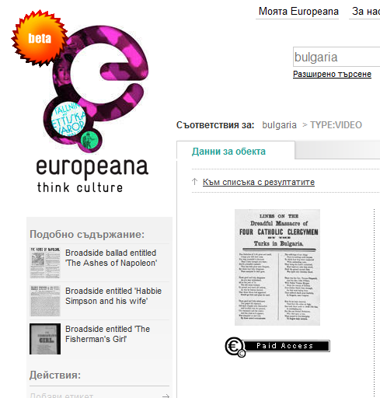
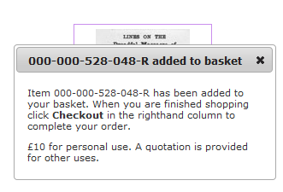

Slide 8
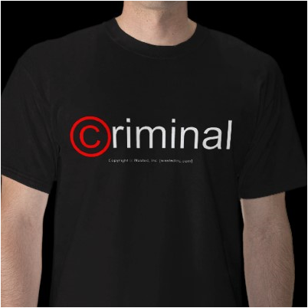
Съхранявано копие = свободен достъп
Everyone in the world, or even not in this world (given satellite transmission) can have a copy of a book that has been entered into a computer.

Slide 9
Формати
Project Gutenberg Etexts are made available in what has become known as "Plain Vanilla ASCII," meaning the low set of the American Standard Code for Information Interchange: ie the same kind of character you read on a normal printed page — italics, underlines, and bolds have been capitalized.

Slide 11
ASCII - Unicode
Since its conception, ASCII codes knew many evolutions and, in the 1990's, evolved to a new code called Unicode™ that handles alphabets of many nations and symbols.
The Unicode code space is divided into 17 planes. Each plane contains 65,536 code points (16-bit) and consists of several charts.
If the Unicode standard can handle up to 1,114,112 characters, it currently assigns characters to more than 96,000 of those code points.
The first 256 characters table is identical to the ISO 8859-1 character set (the ANSI table is identical to the ISO 8859-1 table, except in the range 80h-9Fh where we can find C1 control characters). The first 128 characters table is hence identical to the standard ASCII table.

Slide 12
Меродавност
Project Gutenberg has avoided requests, demands, and pressures to create "authoritative editions."
We do not write for the reader who cares whether a certain phrase in Shakespeare has a ":" or a ";" between its clauses.

Slide 13
Учредяване на нови права
Електронни книги: нововъзникващи права – […] using or distributing this work (or any other work associated in any way with the phrase "Project Gutenberg"), you agree to comply with all the terms of the Full Project Gutenberg-tm License.

Slide 14
Цифровизация:достъп
През 2007 г. Словения прие закон за партньорство между обществения и частния сектор, който предоставя нови възможности за подпомагане от частния сектор на проекти за цифровизация в обществени институции.

Slide 15
Словакия превърна стар военен комплекс в широкомащабно съоръжение за цифровизация, в което се използват роботи за обръщане на страниците.

Slide 16
Цифровизацията още не е достъп
Анализът показва обаче също така, че в много случаи има несъответствие между цифровизацията на обекти и осигуряването на онлайн достъп до тях.
Например от всеки четири германски музея, които са преобразували материали в цифрова форма, само един предлага онлайн достъп до тях, а само 1 % от материалите, цифровизирани от полски архиви, е достъпен онлайн.

Slide 17
Виртуална библиотека СЛОВО

Slide 18
Началото
българската литература да намери своето заслужено място в глобалната институция Интернет. Този сайт стартира на 5 юли 1999 г. на адрес slovo.orbitel.bg. През октомври 1999 г. учредихме и Сдружение с идеална цел "Словото", София.
В авторитетния конкурс "Български сайт" през 2000 г. Словото е класирано на първо място в категорията "Информационен сайт", а през 2002 г. печели гласовете на публиката в категория "Онлайн библиотеки".
През 2003 г. Словото печели и награда "Христо Г. Данов" за принос в развитието на българската книжовна култура в категорията "Електронно издавани и нови технологии"…

Slide 19
Основатели
· Главен инициатор и изобщо главен виновник за всичко това е Мартин Митов, освен всичко друго, набирал и отговарял и за Вапцаров, Смирненски, Елин Пелин, Йордан Йовков, Мара Белчева, Д. Бояджиев (съвместно с Калина), П. Р. Славейков, К. Величков, Вазов, Боян Пенев, Екатерина Йосифова... Отговорник за детската секция на Словото и приказките. Член-учредител на Сдружение "Словото", негов председател от 1999 г. до края на 2005 г. Създател и главен редактор (до края на 2008 г.) на новинарския ни сайт "Словеса". Мартин Митов вече не се занимава активно със сайтовете на "Словото".
[…]
· Живко Иванов, направил най-голямата и значима преди "Словото" колекция от български литературни текстове в мрежата, работил върху творчеството на Вазов ("Под игото" и др.), също и на Христо Ясенов, Н. Лилиев, К. Христов, Теодор Траянов. Член-учредител на Сдружение "Словото".

Slide 20
Афилиации
Литературно-новинарски - http://www.slovesa.net/
Онлайн книжарница Словото - http://books.slovo.bg/
Нова българска художествена литература - http://www.hulite.net/

Slide 21
Финансиране
Всички дейности на Сдружение "Словото" се извършват с доброволен труд.
Спомоществователи и суми 1999-2011
Стаматова - 50 лв.
Димитрова - 30 лв.
Валери Рибаров - 50 лв.
Валентина Славчева - 30 лв.
Росица Живкова - 200 лв.

Slide 22
Факти
Обеми на публикуване
В архива за Април, 2008 има 1378 произведения.
Секция за e-books

Slide 23
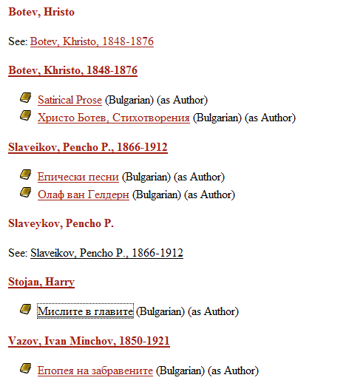
Канон и шедьовър
Кой определя? Какви критерии? Каква процедура?
Гутенберг смесването:

Slide 24
Канон в Слово
· Стара Българска литература (IX - XVIII век)
· Литература на Българското възраждане (XVIII - XIX век)
· Литература след Освобождението до края на Първата световна война (1878 - 1918)
· Литература между двете световни войни
· Литература след Втората световна война (съвременна литература)
· Първи електронни публикации

Slide 25
Колкото по-далеч, толкова по-ясен
Ботев, Христо (EN,FR,RU) >> Войников, Добри >> Врачански, Софроний >> Друмев, Васил >> Жинзифов, Райко >> Каравелов, Любен >> Миладинов, Константин >> Попович, Васил >> Пърличев, Григор >> Раковски, Георги >> Славейков, Петко >> Стамболов, Стефан (EN) >> Хилендарски, Паисий >> Чинтулов, Добри
Нито един неканоничен автор!

Slide 26
Съвременна литература и канон
242 автори, звани и незвани. (А липсва Константин Павлов).
Dojh, Rogger; >> Абаджиев, Маргарит; >> Александрова, Руслина; >> Алексиев, Серафим; >> Алексиева, Елена (EN); >> Ангелов, Боян; >> Ангелова, Диа (EN); >> Ангелова, Керана; >> Ангелова, Росица; >> Антов, Пламен; >> Апостолова, Кева (DE,EN); >> Аретов, Николай; >> Атанасов, Димитър; >> Атанасова, Валентина; >> Аяров, Иван; >> Баев, Антон (EN); >> Балтаджиева, Живка; >> Бангова, Пенка (EN); >> Белчев, Александър; >> Белчев, Михаил; >> Биячев, Стойчо; >> Благоева, Корнелия; >> Блажева, Олга; >> Бодаков, Марин (EN); >> Боянова, Ана; >> Боянова, Роза; >> Букова, Яна (EN,FR); >> Български инок, ; >> Василев, Ясен; >> Ватов, Николай; >> Ватова, Пенка; >> Велева, Маргарита; >> Велчев, Иля; >> Вергиева, Калина; >> Веселинов, Веселин; >> Видева, Ели; >> Виденова, Елица; >> Видински, Емануил А.; >> Владимир, Йоан; >> Войнова, Ирина; >> Вълчев, Найден; >> Габе, Дора; >> Галина, Лада; >> Ганев, Гален; >> Генова, Вергиния; >> Генчев, Славимир; >> Георгиев, Добромир; >> Георгиев, Светослав; >> Георгиева, Мариана; >> Георгиева, Светла; >> Гечев, Стефан (FR,EN); >> Господинов, Георги (FR); >> Господинова, Дора - Марта; >> Гроздев, Георги (EN); >> Груев, Иван; >> Гълъбова, Цветана; >> Гюзелева, Мария; >> Давидов, Васил; >> Дакова, Бисера; >> Дамянов, Дамян (FR); >> Данаилов, Георги (FR); >> Данаилова, Ивета; >> Делчев, Петър; >> Делчева, Маргарита; >> Денева, Иванка; >> Денчев, Константин; >> Денчев, Петър; >> Диманов, Ивайло; >> Димитрова, Елка; >> Димитрова, Стана; >> Димов, Димитър; >> Димова, Весела; >> Димова, Женя; >> Димова, Теодора (EN); >> Динева, Майя; >> Динчева, Любов; >> Дичева, Светлана; >> Добринов, Петьо; >> Дойнов, Пламен (FR); >> Дойчинова, Бистра; >> Донев, Антон; >> Дончева, Силва; >> Драгостинова, Жанина (FR); >> Дренков, Илко; >> Дренски, Константин; >> Дубарова, Мария; >> Дубарова, Петя (EN); >> Дукова, Боряна; >> Душкова, Мира; >> Евтимова, Здравка (EN); >> Еленкова, Цветанка; >> Емануилиду, Румяна; >> Енев, Деян; >> Енева, Виолина; >> Енчев, Митко; >> Енчева, Даниела; >> Есенски, Иван; >> Ефтимов, Йордан; >> Жогов, Борис; >> Захариева, Надежда (EN); >> Златинов, Димитър; >> Иванов, Валери; >> Иванов, Дойчо; >> Иванова, Мирела; >> Иванова-Гиргинова, Мариета; >> Игов, Ангел; >> Игов, Светлозар; >> Икономов, Константин; >> Илиев, Андрея; >> Илиева, Илиана; >> Искъров, Николай; >> Йорданов, Йордан Матеев; >> Йорданов, Недялко; >> Йосифова, Екатерина; >> Калудов, Любомир; >> Калчева, Данка; >> Каналиева, Павлина; >> Карабашева, Екатерина; >> Качова, Лили; >> Кехлибарев, Иван (DE); >> Кисьов, Здравко; >> Кисьов, Роман; >> Коен, Леа; >> Комогорова, Светлана - Комата; >> Кондова, Камелия; >> Константинов, Георги (EN); >> Краевски, Петър; >> Кременска, Яна; >> Кръстев, Йоло; >> Кънчев, Кънчо; >> Кънчев, Николай; >> Кьосева, Светла; >> Лазаровски, Адриан; >> Ламбовски, Бойко; >> Липискова, Мария; >> Луков, Владимир; >> Люцканова, Весела; >> Маджарски, Стойчо; >> Мандева, Венета; >> Манова, Юлиана (EN); >> Марангозов, Цветан; >> Марков, Георги; >> Маркова, Райна (EN); >> Марчев, Петър; >> Мейдър, Рали; >> Методиев, Иван; >> Милева, Леда; >> Миленова, Мила; >> Милов, Димитър; >> Милушева, Славянка; >> Митева, Събка; >> Михайлова, Аксиния; >> Михалков, Георги; >> Монева, Яна; >> Найденов, Найден; >> Николов, Момчил (EN); >> Николова, Миа (EN); >> Николова, Пепа; >> Николчева, Малина; >> Обретенов, Боян; >> Опанасенко, Албина; >> Очипалска, Милена; >> Павлов, Пламен; >> Панчовска, Рада; >> Парнаров, Данаил; >> Пастухов, Кръстю; >> Пеева, Иглика; >> Пейчев, Светослав (EN); >> Пенев, Пеньо; >> Пенчев, Бойко; >> Пенчева, Станка; >> Пенчева, Таня; >> Петков, Никола; >> Петров, Петър; >> Петрова, Павлина; >> Петрунова, Донка; >> Пиронска, Росица; >> Радев, Ради; >> Радева, Тодора; >> Радичев, Анибал; >> Радичков, Йордан; >> Радков, Радко; >> Райкова, Румяна; >> Ралин, Радой; >> Риджо, ; >> Ройдов, Иван; >> Рулева, Галина; >> Русков, Милен (EN); >> Савчев, Георги (EN); >> Сивриев, Сава; >> Симов, Симеон; >> Симова, Живка; >> Смиловски, Даниел; >> Стайков, Венцислав; >> Стайкова, Светла; >> Станев, Людмил; >> Станкова, Мария; >> Станоева, Станислава; >> Стоев, Генчо; >> Стоев, Емил; >> Стоянов, Веселин; >> Стоянова, Милка; >> Стоянова, Оля; >> Сугарев, Едвин; >> Сухиванов, Иван; >> Табакова, Доротея; >> Талев, Димитър; >> Танев, Минко; >> Тасев, Злати; >> Тахир, Мюмюн; >> Тельянова, Калина; >> Тенев, Георги; >> Терзиев, Стоян; >> Тодоров, Марин; >> Тодоров, Румен; >> Томова, Силвия; >> Томс, Жюстин; >> Тонев, Емил; >> Трайкова, Тоня; >> Трендафилов, Владимир; >> Трифонов, Гриша; >> Трифонова, Цвета; >> Фотев, Христо; >> Фъркова, Марияна; >> Хранова, Албена; >> Христов, Георги; >> Христов, Димитър; >> Христов, Иван (EN); >> Цанева, Габриела; >> Ценева, Антоанета - Джи; >> Ценков, Цветан; >> Ценов, Чавдар; >> Чардакова, Нонка; >> Чеков, Божидар; >> Черноземски, Николай; >> Чудомир, (EN); >> Чухов, Петър; >> Шейретова, Здравка; >> Шейтанов, Георги; >> Шиндлер-Коларова, Румена; >> Шумналиев, Димитър; >> Шурбанова, Олга; >> Янкова, Мария

Slide 27
Време за действие
Интегриране на базираните в мрежата обекти
Привеждане в стандарти за метаданни
Централен регистър на публикуваните обекти
Програми за обхващане на различни сектори от културното наследство
Ориентация към обекти, пораждащи добавена стойност
Благодаря за вниманието!

